Slide 1
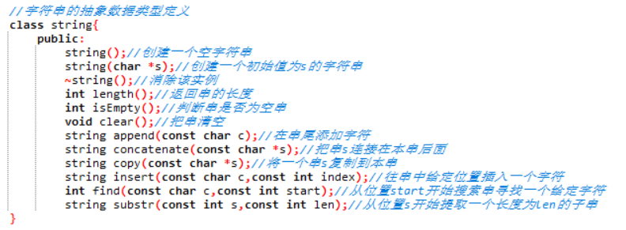
字符串是组成元素（节点）为单个字符的线性表，简称“串”

Slide 2
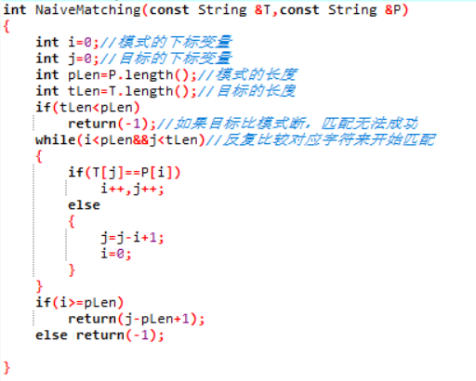
朴素的模式匹配算法

Slide 3
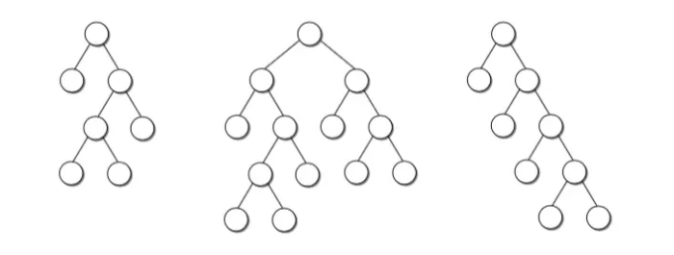
满二叉树
一棵二叉树的任何节点或者树叶，或者左右子树均为非空，则这棵二叉树成为满二叉树。

Slide 4
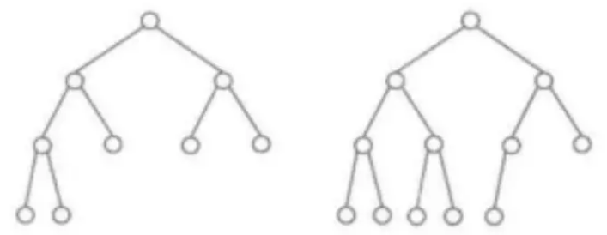
完全二叉树
对于一个树高为h的二叉树，如果其第0层至第h-1层的节点都满。如果最下面一层节点不满，则所有的节点在左边的连续排列，空位都在右边。这样的二叉树就是一棵完全二叉树。

Slide 5
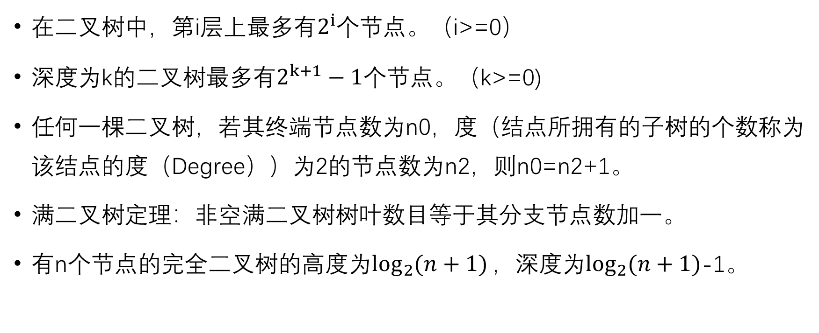
二叉树的性质
层数：根为0层。
深度：层数最大的叶节点的层数。
高度：最深的层数加一。
度数：一个结点的子树的个数
在二叉树中，第i层上最多有$2^{i}$个节点。（i>=0）
深度为k的二叉树最多有$2^{k+1}−1$个节点。（k>=0)
任何一棵二叉树，若其终端节点数为n0，度（结点所拥有的子树的个数称为该结点的度（Degree））为2的节点数为n2，则n0=n2+1。
满二叉树定理：非空满二叉树树叶数目等于其分支节点数加一。
有n个节点的完全二叉树的高度为$\log_{2}{(n+1)}，$深度为$\log_{2}{(n+1)}$-1。

Slide 6
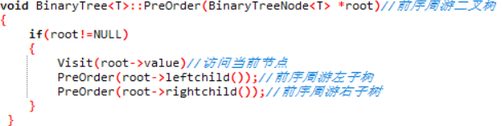
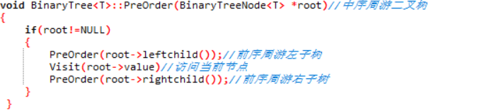
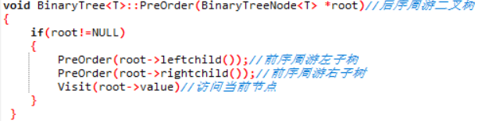
深度优先周游二叉树（递归定义）
前序法：
访问根节点。
按前序周游左子树。
按前序周游右子树。
中序法：
按中序周游左子树。
访问根节点。
按中序周游右子树。
后序法：
按后序周游左子树。
按后序周游右子树。
访问根节点。

Slide 7
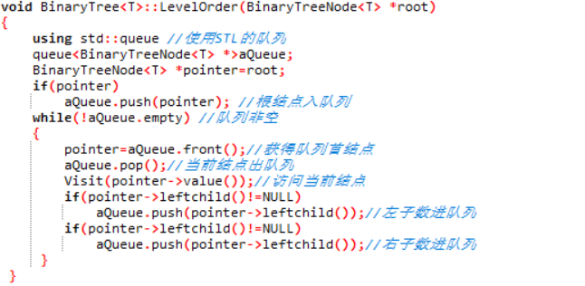
广度优先周游二叉树

Slide 8
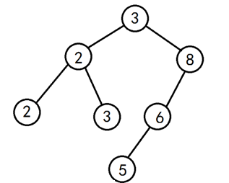
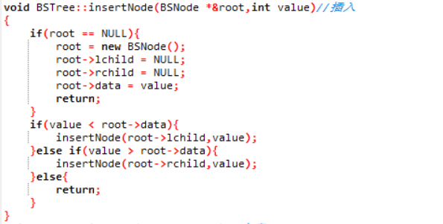
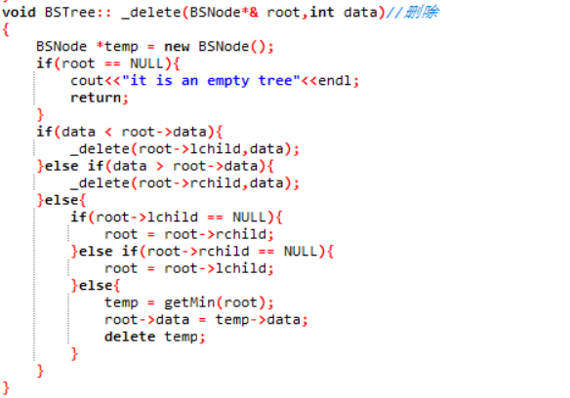
二叉搜索树
若它的左子树不空，则左子树上所有结点的值均小于等于它的根结点的值；若它的右子树不空，则右子树上所有结点的值均大于等于它的根结点的值；

Slide 9
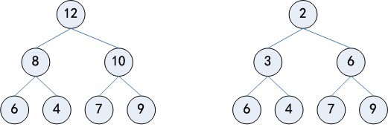
堆（高效的数据结构）
最大堆是一棵每一个节点的键值都不小于其孩子的键值的树。
最小堆是一棵每一个节点的键值都不大于其孩子的键值的树。

Slide 10
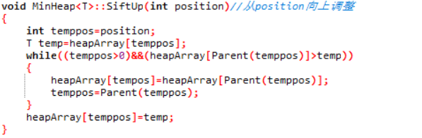
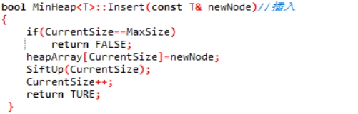
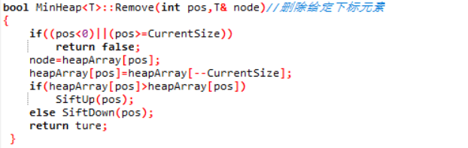
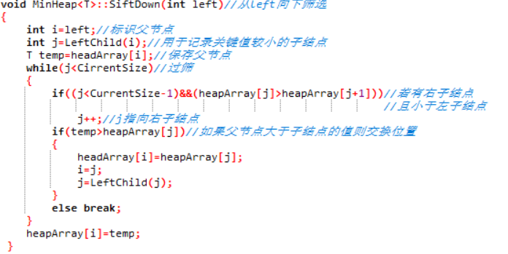
堆的增删与SiftUp/Down

Slide 11
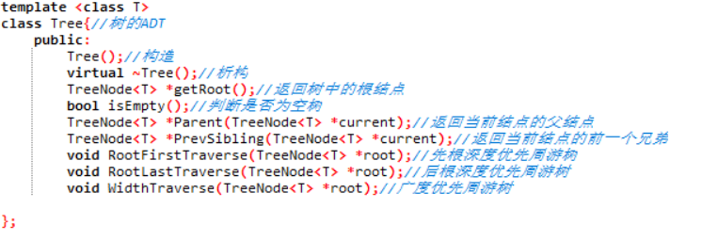
树与森林
层数：根为0层。
深度：层数最大的叶节点的层数。
高度：最深的层数加一。
度数：一个结点的子树的个数
树：树是包括n个结点的有限集合，除根以外的结点被分成m个不相交的有限集合，每个集合都是树。
森林：森林是零棵或多棵不相交的树的有限树的集合。

Slide 12
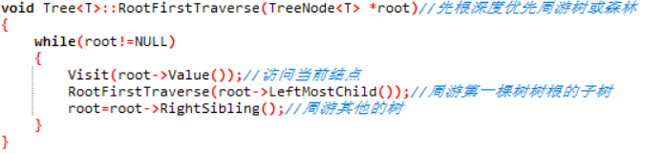
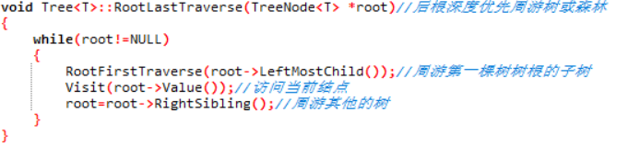
树/森林的深度优先搜索

Slide 13
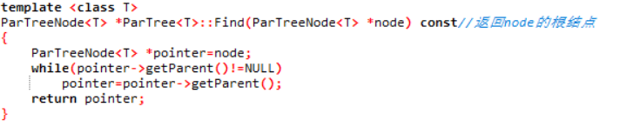
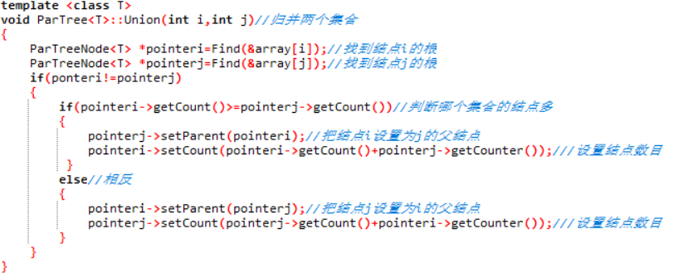
并查集（union/find)
Find:判断两个结点是否在同一个集合中。
Union：归并两个集合。
应用：用于解决等价类（是指互相等价的元素所组成的最大集合）问题。
Notes:
一个有意思的并查集详解：https://blog.csdn.net/u013546077/article/details/64509038

Slide 14
树的顺序存储模式
带右链的先根次序表示
带双标记的先根次序表示
带度数的后根次序表示
带双标记的层次次序表示

Slide 15
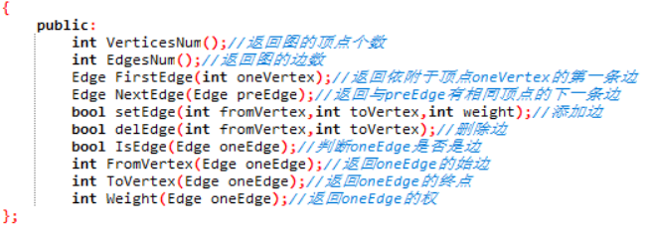
图

Slide 16
图的存储结构
相邻矩阵
邻接表
十字链表

Slide 17
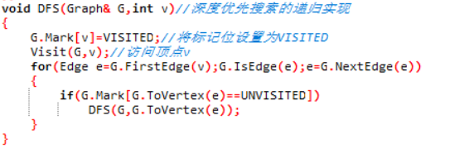
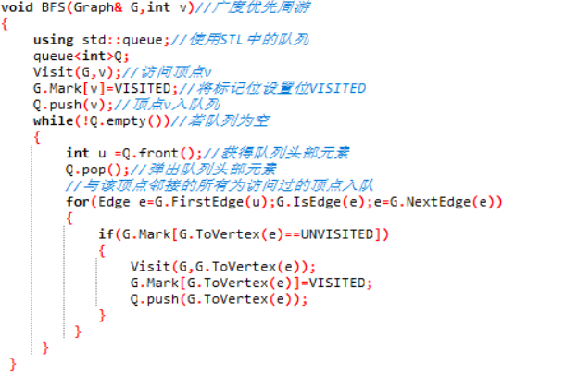
图的周游

Slide 18
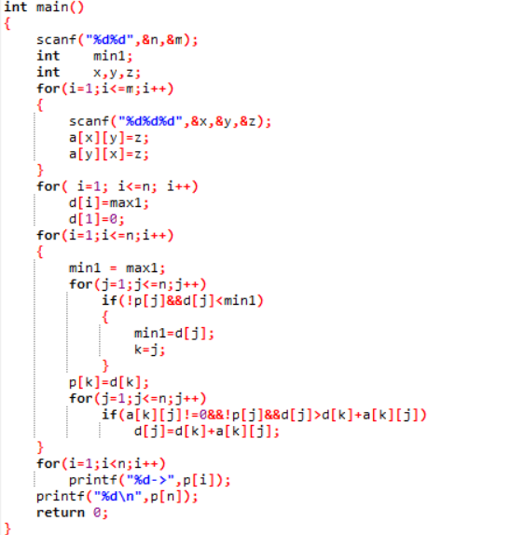
Dijkstra算法
按路径长度递增的次序产生到各顶点最短路径的贪心算法。

Slide 19
排序
内排序：待排序的记录个数较少，整个排序过程中所有的记录都可以直接存放在内存中。
外排序：待排序记录数量太大，内存无法容纳所有记录，在排序过程中还需要访问外存。
排序算法的稳定性：假定在待排序的记录序列中，存在多个具有相同的关键字的记录，若经过排序，这些记录的相对次序保持不变，即在原序列中，r[i]=r[j]，且r[i]在r[j]之前，而在排序后的序列中，r[i]仍在r[j]之前，则称这种排序算法是稳定的；否则称为不稳定的。

Slide 20
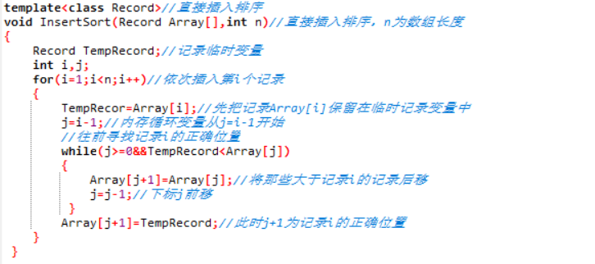
直接插入/SHELL排序
SHELL排序有效地利用插入排序的两种性质。将排序序列分为不相邻的子序列，进行直接插入排序。

Slide 21
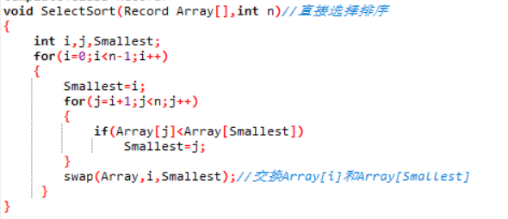
直接选择排序
思想是逐个找出第i小的记录，并将这个记录与数组的第i个位置的记录进行交换。

Slide 22
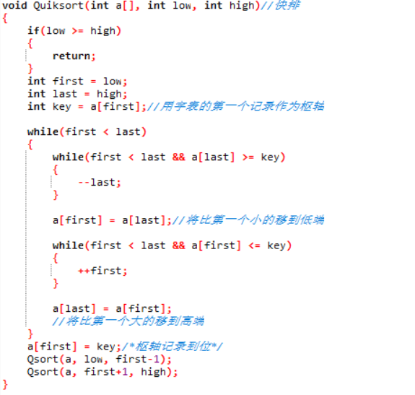
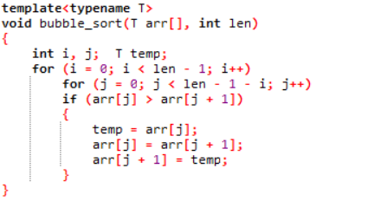
冒泡/快速排序
快速排序：是基于分治法的算法。
冒泡排序：不停比较相邻记录，如果不满足排序要求就交换。

Slide 23
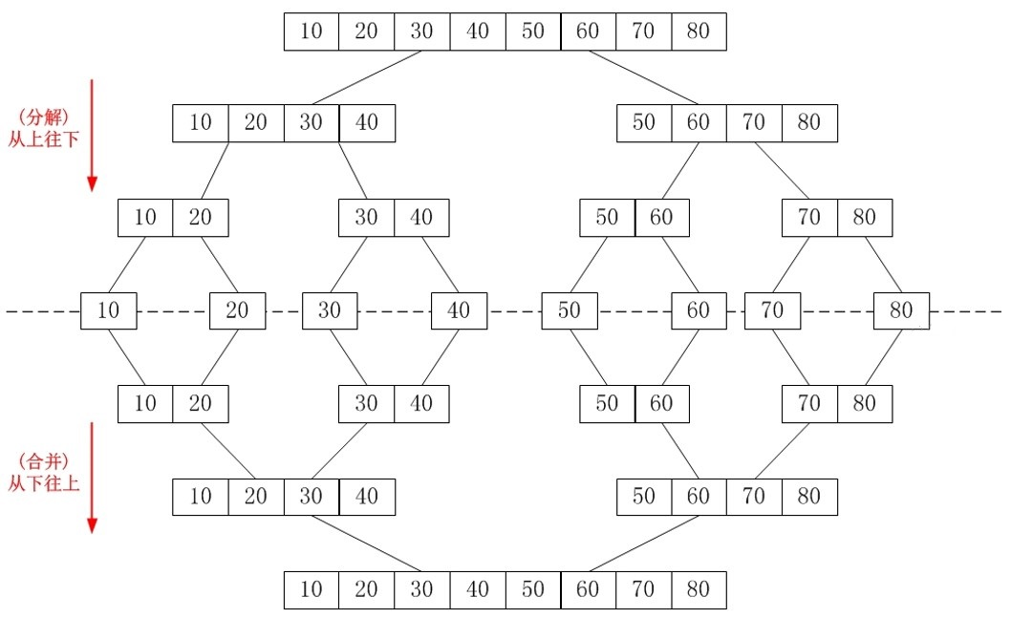
归并排序
将序列划分为两个子序列
分别对两个子序列递归进行归并排序
将这两个已排好的子序列合并为一个有序序列，即归并过程。

Slide 24
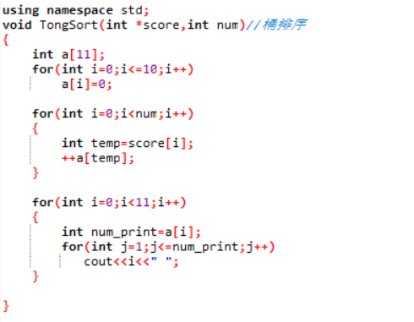
桶/基数排序
基数排序就是对于桶排序进行改进：将排序码拆分为多个部分比较，比如按千、百、十、个位来拆分。有高位优先法、低位优先法等。

